Slide 1
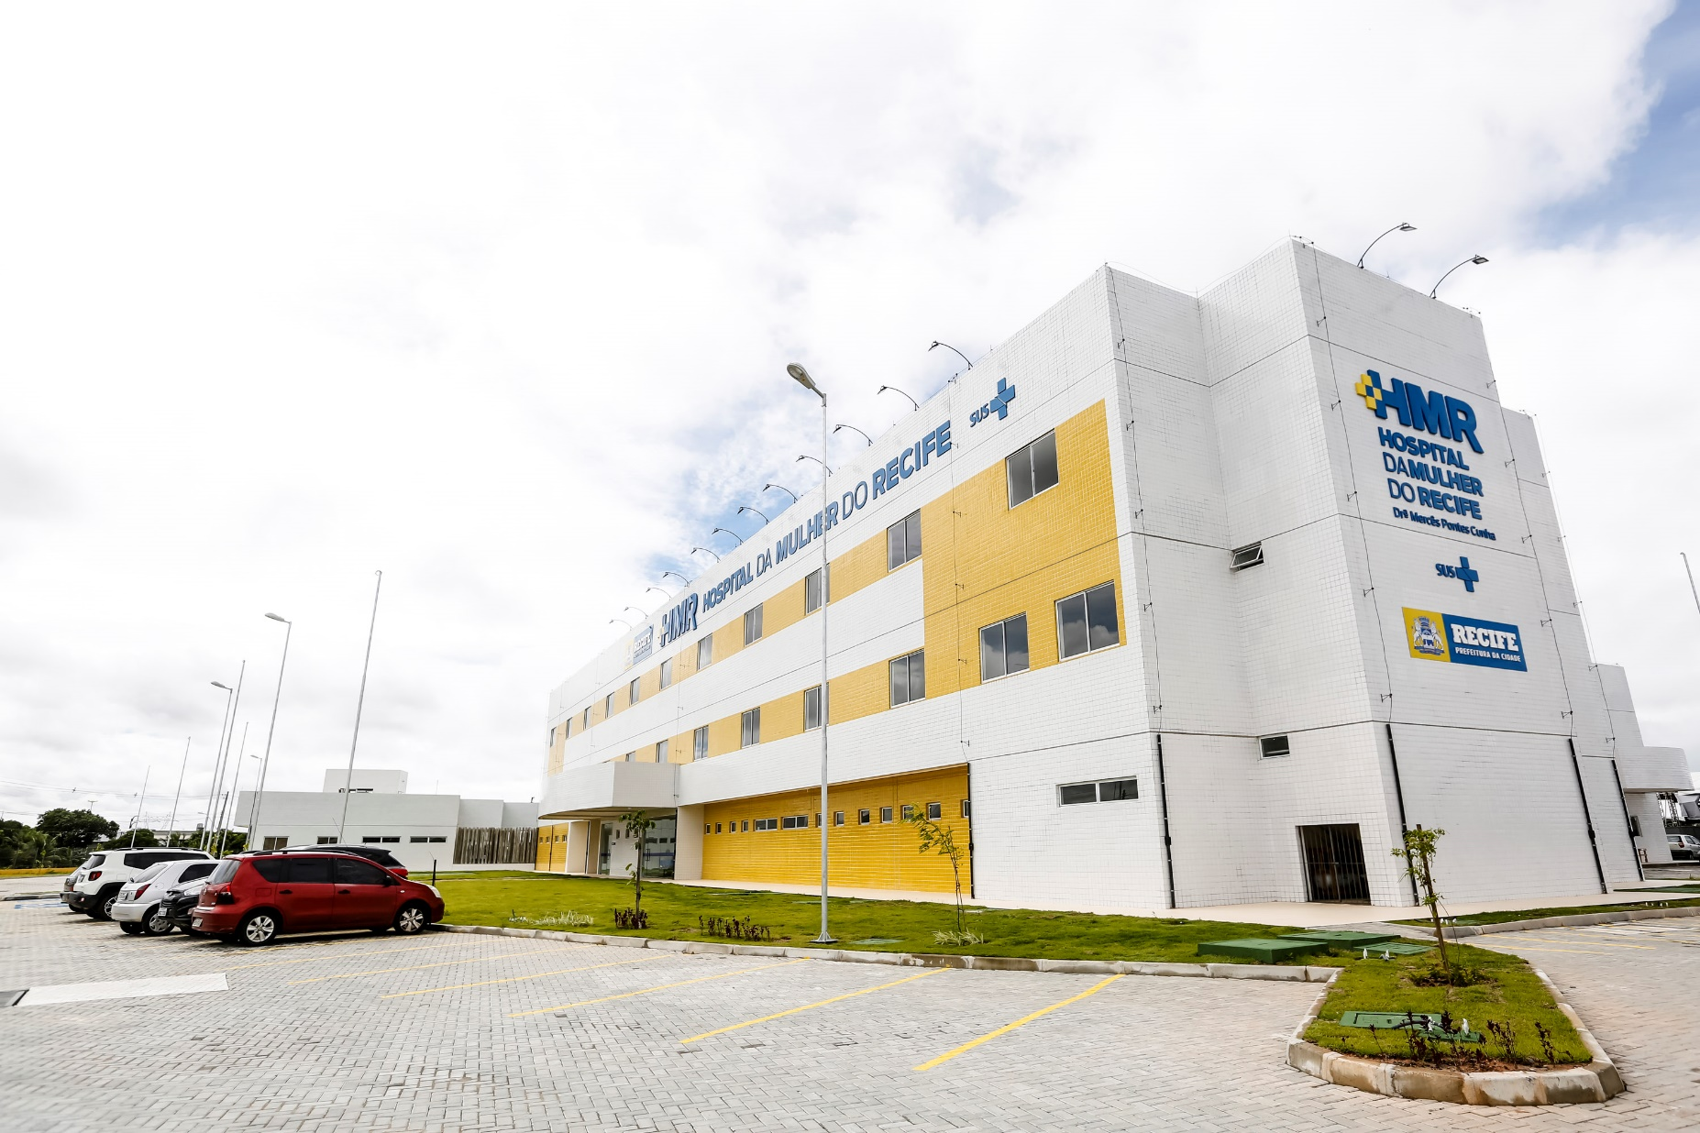


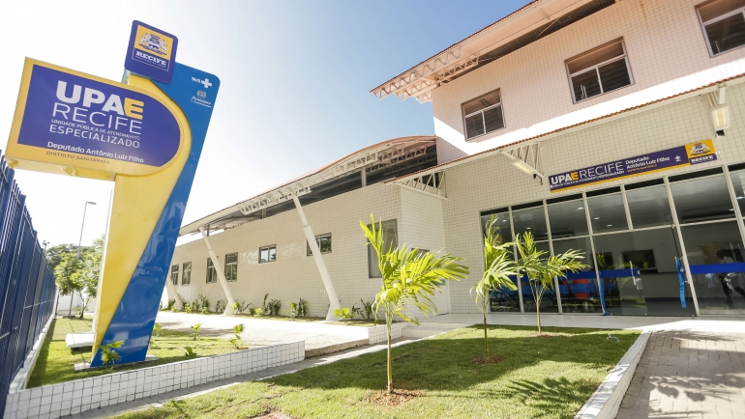

Indicadores – Suprimentos UPAE ARRUDA

Slide 2






Compras

Slide 3
Almoxarifado Geral

Slide 4
Farmácia

Slide 5
Indicadores – Suprimentos UPAE ARCOVERDE

Slide 6
Compras

Slide 7
Almoxarifado Geral

Slide 8
Farmácia

Slide 9
Indicadores – Suprimentos UPAE BELO JARDIM

Slide 10
Compras

Slide 11
Almoxarifado Geral

Slide 12
Farmácia

Slide 13


Obrigada

